Slide 1
2022 승강기 안전주간
고객만족 및 신뢰성 향상을 위한
인증 심사 기준 표준화
2022.11.08.

Slide 2
인증 심사기준 표준화
표준화 회의 결과
안전성시험 판정

Slide 3
배경 : 인증 • 검사 부서간 안전기준 적용 및 해석에
대한 표준화 필요
목적 : 안전기준 표준화를 통해 심사자, 검사자간
신뢰성 향상 및 처리기간 단축으로 고객
(업체) 만족도 향상

Slide 4
(승강기인증)
모델 • 개별인증 및 거창 외 지역에 근무하는 인증심사원간 안전기준 적용 및 해석에 대한 표준화
(부품인증)
인증심사시 발견된 안전부품 이슈 사항 개선

Slide 5
(안전제도)
설치검사 부적합사항에 대한 제조회사와 검사자간 이슈 사항 표준화 및 검사업무 표준화
(제조회사)
민원 • 애로사항에 대한 안전기준 해석 및 표준화

Slide 6
□ 주개폐기 차단 후 잔류전압의 경고문 표기 여부
[별표22] 엘리베이터 안전기준
14.6.3.5 엘리베이터의 주 개폐기 또는 차단기의 개방 후에도 일부 결선단자의 전압이 25 VAC 또는 60 VDC를 초과하는 경우, KS C IEC 60204-1, 16항에 따른 고정 경고문이 주 개폐기 또는 차단기 근처에 적절하게 표시되어야 하고, 관련 내용은 유지관리 지침서에 포함되어야 한다. 이러한 결선단자와 연결된 회로의 경우 표시, 분리, 색상에 의한 식별 요구사항은 KS C IEC 60204-1, 5.3.5을 따라야 한다.
(적용방안)
- 잔류 전압이 초과하는 경우 KS C IEC 60204-1 16항에 따른 경고문 표기와 초과하지 않았을 경우 별도 표기를 안하며 주개폐기 차단시 배터리 등에 의한 전압은 차단되지 않아도 됨

Slide 7
□ 수직형휠체어리프트 럽쳐밸브의 작동 속도 논의
[별표13] 럽처밸브/유량제한기 안전기준 5.1 럽처밸브 럽처밸브는 적어도 속도가 하강 정격 속도 v_{d}에 0.30 ㎧를 더한 속도에 도달할 때 작동되어야 한다.
[별표22] 엘리베이터 안전기준 10.3.1. 럽처밸브는 늦어도 하강속도가 정격속도에 0.3 ㎧를 더한 속도에 도달하기 전 작동되어야 한다.
[별표26] 수직형휠체어리프트 안전기준 5.4.10.12.1 럽처밸브 럽처밸브는 하강속도가 정격속도에 0.15 ㎧를 더한 속도 이전에 작동되어야 한다.
(적용방안)
- 인증받은 럽처밸브를 현장 조정 하여 사용 가능, 설계도서(자체시험 성적서 등)로 설정범위 확인

Slide 8
□ 소형화물용엘리베이터 승강장문 기계식 잠금장치 적용 논의
[별표25] 소용화물용 엘리베이터 안전기준
7.7.3.1 잠금
7.7.3.1.1 정격속도는 0.63 ㎧ 이하이고 문 높이는 1.2 m 이하이며 문턱의 높이가 승강장 바닥 위로 0.7 m 이상인 소형화물용 엘리베이터 또는 수동 개폐식 승강장문의 소형화물용 엘리베이터는 다음 사항에 적합해야 한다.
이 잠금은 전기적으로 제어될 필요는 없다. 승강장문 잠금장치는 카가 움직이기 전에 미리 잠길 필요는 없다. 다만, 카가 잠금해제구간을 벗어날 때 잠금 부품은 자동으로 닫혀야 하고 추가로 정상 잠금 위치에 대해 닫혀야 한다. 전기적 문 닫힘 제어장치가 작동되지 않는다면 최소한 두 번째 잠금 위치이어야 한다.
상기 조건을 만족하지 못하는 잠금장치는 별표 22, 7.10에 적합해야 한다.
비고 사람이 접근할 수 없는 장소에 설치된 소형화물용 엘리베이터 경우에는 적용될 필요는 없다.
(적용방안)
- [별표11] 출입문 잠금장치 부품인증은 7.7.3.1.1항 전단의 승강장문 및 후단 안전기준에 적합하면 제외 적용

Slide 9
□ 에스컬레이터 진입방지대 설치 논의
[별표24] 에스컬레이터 안전기준
부속서Ⅰ.4.2 진입방지대 진입방지대가 사용되는 경우, 다음 요구조건이 충족되어야 한다. 가) 진입방지대는 입구에만 설치해야 한다. 자유구역에서는 출구에 설치할 수 없다. 마) 진입방지대 및 고정장치는 높이 200㎜에서 3,000N의 수평력을 견뎌야 한다. 비고 이 힘은 쇼핑카트의 경우 EN 1929-1 [5]에 따른 섀시의 충격으로 발생/수하물 카트의 경우 160 ㎏ 하중을 적재하여 1㎧ 의 속도로 움 짐임으로 발생 바) 진입방지대는 가급적이면 건물 구조물에 고정되어야 한다. 승강장 플레이트에 고정시키는 것도 허용된다. 이 경우, 마)에서 정의된 힘이 적용될 때, 영구 변형 및 틈새의 증가/추가가 없어야 한다.
(적용방안)
- 에스컬레이터 고정식 진입방지대 사용에 대해서는 소유자 또는 구매자가 제조사와의 협의가 필요하며 승강장 플레이트 내 이동식 진입방지대 설치시 [별표24] 5.12.2.7.19항(이동식 진입방지대 존재 여부 감지) 인증 심사 진행

Slide 10
□ 비상운전 및 작동시험을 위한 장치 패널 제공에 대한 논의
[별표22] 엘리베이터 안전기준
6.6.6 비상운전 및 작동시험을 위한 장치 6.6.6.1 6.6.4.3, 6.6.4.4 및 6.6.4.5의 경우 비상운전 및 작동시험에 필요한 장치는 엘리베이터의 모든 비상운전 및 작동시험(권상능력, 추락방지안전장치, 완충기, 상승과속방지수단, 개문출발방지수단, 럽처밸브, 유량제한기, 멈춤쇠 장치, 완충형 정지수단 및 압력장치)을 승강로 외부에서 수행하기에 적합한 패널에 제공되어야 한다. 이 패널에는 점검자 등 자격자만 접근할 수 있어야 한다. 비상운전 및 작동시험을 위한 장치가 기계류 공간 내에 보호되지 않는 경우 다음과 같은 적절한 덮개로 둘러쌓아야 한다. 가) 승강로 내부 방향으로 열리지 않아야 한다. 나) 열쇠로 조작되는 잠금장치가 있어야 하며, 그 잠금장치는 열쇠 없이 다시 닫히고 잠길 수 있어야 한다.
(적용방안)
비상운전 및 작동시험을 위한 장치 패널 제공(내장, 외장)은 MRL(6.6.4.3, 6.6.4.4 및 6.6.4.5의 경우) 필수 적용 및 MR 개선 유도 제조회사에서 작동시험 및 유지관리업체를 위해 제공시 패널에 제공되지 않아도 한시적으로 인정

Slide 11
□ 소형화물용엘리베이터 권상평가에 대한 논의
[별표25] 소형화물용엘리베이터 안전기준
9.3 로프(벨트) 권상 9.3.1 로프(벨트) 권상은 다음 2가지 사항에 적합해야 한다. 가) 균형추가 완충기를 누르는 위치에 정지하고 있고 구동기는“상승”방향으로 회전하고 있을 때 빈 카를 들어 올리는 것이 가능하지 않아야 한다. 나) 빈 카 및 정격하중의 125 %를 실은 카가 운행되고 정지될 수 있어야 한다. 9.3.2 로프와 권상도르래 사이의 특정 압력에 대한 선택은 개별적인 특성 및 의도된 사용조건이 고려되어야 한다. 비고 설계에 고려되는 사항은 별표 22, 부속서 Ⅸ에 적합해야 한다.
(적용방안)
- 안전성시험시 9.3.1항 권상에 대한 시험 진행을 하며, 권상평가는 별표22 부속서Ⅸ에 따라(빈 카 또는 정격하중) 설계심사 진행

Slide 12
□ 14.1.1.5 제어반 작업구역 0.4m이내 단자대 이외 부품 설치건
14.1.1.5 모든 제어장치(KS C IEC 60204-1, 3.10 참조)는 전면에서 점검 및 유지관리를 용이하게 하도록 설치되어야 한다. 정기적인 점검 및 유지관리를 위한 접근이 필요한 경우, 관련 장치는 작업구역 위로 0.4 m 와 2.0 m 사이에 위치해야 한다. 단자는 작업구역 위로 0.2 m 이상인 곳에 설치되고 전도체 및 케이블은 단자에 쉽게 연결될 수 있는 곳에 위치할 것을 권장한다. 이 기준은 카 지붕의 제어 장치에 적용하지 않는다.
(적용방안)
- 작업구역 0.4m 이내 제어반의 주전원 차단기, 제어장치, 유지관리용 부품(승강기 안전관리법 시행규칙 [별표2]) 및 안전관리부품(운영규정 [별표2]) 설치 불가
단, 전기부품 중 Transformer, AC Reactor, SMPS, Battery 부품 등은 400mm 기준 적용대상에서 제외함

Slide 13
□ 승강장문 닫힘확인 스위치 KS C IEC 60947-5-1 기계적 내구성(최소 100만회 작동주기) 관련
[별표22] 엘리베이터 안전기준
15.2.2 안전접점 15.2.2.1 일반사항 안전 접점은 최소 보호등급이 IP 4X(KS C IE C 60529)인 KS C IEC 60947-5-1, 부속서 K에 적합해야 하며, 그 목적에 적합한 기계적 내구성(최소 100만회 작동 주기) 또는 다음 요구사항을 충족해야 한다. 15.2.2.2 안전접점은 회로차단장치의 확실한 분리에 의해 작동되어야 한다. 이 분리는 접점이 서로 용착되는 경우에도 이루어져야 한다. 안전접점은 부품 고장으로 인한 단락의 위험을 최소로 하는 것으로 설계되어야 한다.
(적용방안)
- 승강기인증시 제조업체 닫힘확인 스위치에 대한 기계적 내구성(100만회) 자체시험성적서 확인

Slide 14
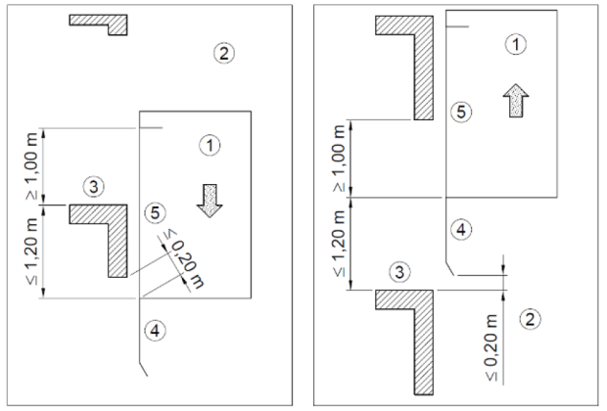
□ 화물용 수직도어 UCMP 상황에서 카문 개방 시 도어스위치 변형(구멍 등) 관련
[별표22] 엘리베이터 안전기준
7.15 카문의 개방
7.15.3 적어도 10.7.5에 따른 거리 이내에서 카가 정지하면 현장에서 영구적으로 이용할 수 있는 비상잠금해제 삼각열쇠 이외의 도구가 없어도 카문과 상응하는 승강장문을 열면 카문을 열 수 있어야 한다. 7.9.2에 따라 카문 잠금장치가 설치된 카문의 경우에도 동일하다.
(적용방안)
- 잠금장치에 변형(구멍 등) 발생시 변경 인증을 받아야 하며, 그 외 개방 끈 등을 잠금장치나 관련 부품에 부착하는 경우에는 인정됨

Slide 15
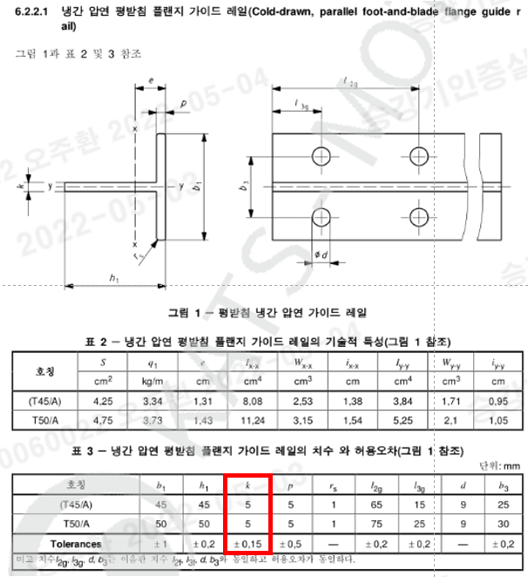
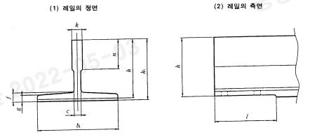
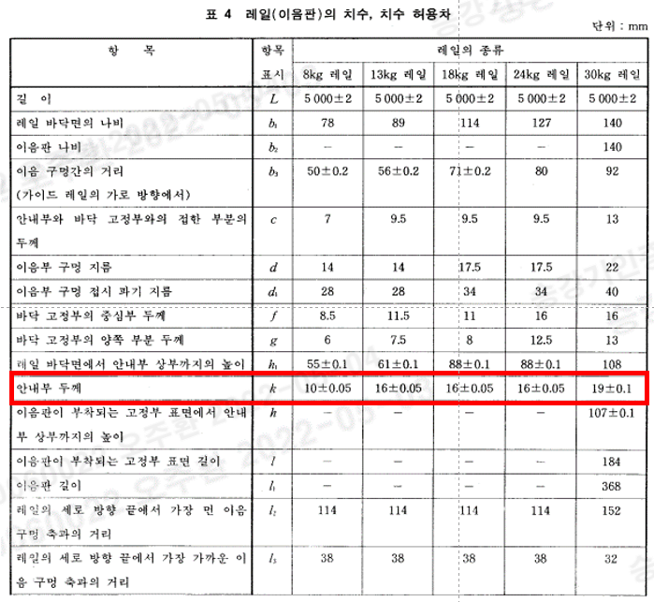
□ 주행안내 레일[T,K]에 대한 추락방지안전장치 부품인증서 적용 범위 논의
※ KS B 6834 한국산업규격 엘리베이터용 가이드 레일 K형
※ KS B ISO 7465 승객용엘리베이터 - T형

Slide 16
□ 주행안내 레일[T,K]에 대한 추락방지안전장치 부품인증서 적용 범위 논의
(적용방안)
안내부 두께(k)가 동일한 레인은 추락방지안전장치는 부품인증서에 별도 표기가 없어도 K레일과 T레일 병행 사용 가능
※ 주의사항: 안전관리 부품 및 설계심사 병행 적용 안됨
레일규격 안내부 두께(k) | KS B ISO 7465 | KS B 6834
10 | (T75/A) (T75/B), (T78/B) | 8 K
16 | (T89/A), (T90/A) (T89/B), (T90/B), (T114/B) (T125/B or BE) (T127-1/B or BE) (T127-2/B or BE) | 13 K, 18 K, 24 K
19 | (T140-1/B or BE) | 30 K

Slide 17
□ 카내 인증번호 크기(10 mm) 적용
[별표22] 엘리베이터 안전기준
8.2.3.2 카 내부에는 다음과 같은 내용이 표기되어야 한다.
가) 제조ㆍ수업업자의 명(법인인 경우에는 법인의 명칭을 말한다) 나) 승강기번호 다) 승강기안전인증 번호 및 표시
라) 정격하중(㎏) 및 정원(인승) 정원은 8.2.3.1에 따라 결정되어야 하며,”......㎏ / ..인승”또는 다음과 같이 그림으로 표기되어야 한다. 비고 그림은 숫자 앞이나 뒤에 올 수 있으며, 그림 사이의 위・아래 위치 및 순서는 무관하다.
카 내부에 표기되는 글자 크기의 높이는 다음 구분에 따른다.
가) 한글, 영문 대문자 및 숫자: 10 ㎜ 이상
나) 영문 소문자: 7 ㎜ 이상
(적용방안)
- 승강기안전인증 번호 크기 10 mm 이상 적용

Slide 18
□ 균형추용 과속검출 스위치가 없는 과속조절기 부품인증 적용 여부 논의
❍ 승강기 설치검사 및 안전검사에 관한 운영규정 [별표1] 엘리베이터 설치검사 기준
1.8.4 균형추 또는 평형추 측 과속조절기
가) 설치된 경우, 과속조절기의 전기안전장치 작동 시 「엘리베이터 안전기준」 10.2.2.1.6가)에 따라 엘리베이터가 정지하는지 확인한다.
❍ 승강기 안전부품 안전기준 및 승강기안전기준 [별표4] 과속조절기 안전기준
5.5 전기적 확인
가) 과속조절기 또는 다른 장치는 별표 22의 15.2에 적합한 전기안전장치에 의해 상승 또는 하강하는 카의 속도가 과속조절기의 작동속도에 도달하기 전에 구동기의 정지를 시작해야 한다. 다만, 정격속도가 1 ㎧ 이하인 경우 이 장치는 적어도 과속조절기 작동속도에 도달하는 순간에 작동될 수 있다.
(적용방안)
- 설치검사 기준을 만족하기 위해 과속검출 스위치가 없는 과속조절기 적용 불가

Slide 19
□ EMC 성적서[440 V] 적용 관련
(적용방안)
- 2022년 5월 이전: 제조업체에 승강기 자기적합 확약서
※ 추후 국립전파연구원에서 적용불가 통보를 받은 경우 추가인증을 진행하겠다는 내용 포함
- 2022년 6월 이후: 개별인증 접수분부터 전자파적합성 성적서 접수증 + 자기적합 확약서 제출 시 인정
- 2022년 9월 이후: EMC 성적서 제출 시 인정
□ 2022년도 3분기 위탁시험기관 실무협의체 회의 결과
회의결과
제어반 타공 및 크기 변경에 따른 추가시험은 없으며, 외함 재질 변경(비금속재질↔금속재질)에 대한 추가시험은 필요함.
전파법 고시에서 정하고 있는 저항, 커패시터, 다이오드만 변경되는 경우에는 추가시험 없이 가능

Slide 20
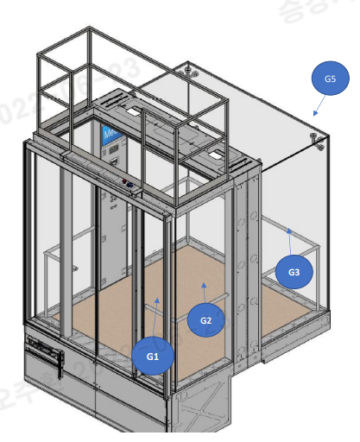
□ 카벽유리 진자충격시험 시료선정 논의
[별표 22] 엘리베이터 안전기준 (KC 2050-51 : 2022)
8.3.2.3 카 벽 전체 또는 일부에 사용되는 유리는 KS L 2004에 적합한 접합유리이어야 한다. 높이 700 ㎜에서 떨어지는 것과 동등한 충격에너지의 연질 진자충격장치(별표 9 참조) 다만, 표 8과 같은 평면 유리로 된 카 벽의 부품들이 모든 면에서 틀에 끼여져 있는 경우, 상기의 충격시험은 필요하지 않다. 상기의 충격시험은 카 벽의 내부 면에서 수행
(적용방안)
- 고정방식이 다를 경우 고정방식 종류별로 구분해서 시험
- 고정방식이 동일한 경우 ·높이가 일정할 경우 : 높이 x 폭(MIN and MAX) 시험
·높이 변경 시: 높이(MIN x MAX) x 폭(MIN and MAX) 시험
- 스파이더가 추가로 고정된 방식: 끼여져 있는 고정방식에 대해서만 시험 가능

Slide 21
□ 카상부 보호난간 일부 미설치 가능 여부 논의
[별표 22] 엘리베이터 안전기준 (KC 2050-51 : 2022)
8.7.4 보호난간은 다음과 같아야 한다.
가) 보호난간은 손잡이와 보호난간의 1/2 높이에 있는 중간 봉으로 구성되어야 한다.
나) 보호난간의 높이는 보호난간의 손잡이 안쪽 가장자리와 승강로 벽(그림 17 참조) 사이의 수평거리를 고려하여 다음 구분에 따른 수치 이상이어야 한다.
다) 보호난간은 카 지붕의 가장자리로부터 0.15m 이내에 위치되어야 한다.
(적용방안)
작업공간에서 점검이 가능하고 후면부에 접근 할 수 없도록 경사형 구조물 설치, 경고문구 등
조치를 한 경우 보호난간 미 설치가능(발보호판 필수 설치)

Slide 22
□ 지지빔 허용응력 적용 방법 논의
ASME A17.1-2019
2.9.4 기계류, 도르래 빔 또는 바닥 및 관련 지지대의 허용 가능한 응력
2.9.4.1 2.9.2 또는 2.9.6에 명시된 바와 같이 계산된 부하를 토대로 모든 기계류, 도르래 ,빔, 바닥 및 관련 지지대의 유니트 응력은 다음 표준에 의해 명시된 정하중에 대해 허용된 값의 80%을 초과해서는 안 된다.
(a) 구조강. AISC Book No. S326 또는 CAN/CSA-S15.1 중 해당되는 기준이 적용된다(Part 9 참조)
※ AISC S326: 굽힘부재(Bending Menber) Members with Compect Setions(조밀단면) Fb = 0.66 Fy
Members with Noncompect Setions(비조밀단면) Fb = 0.60 Fy
(적용방안)
구동기 지지빔 및 히치빔에 적용하는 설계기준은 ASME A17.1 2.9.6, 2.9.4.1에 의해 동하중을 고려하여 항복하중의 80% 및 AISC Book No, S326 (항복응력×비조밀단면 0.60 or 조밀단면 0.66) 적용
※ 지지빔 허용응력=항복하중×0.6×0.8 = 27500×0.6×0.8 = 13200 N/㎠

Slide 23
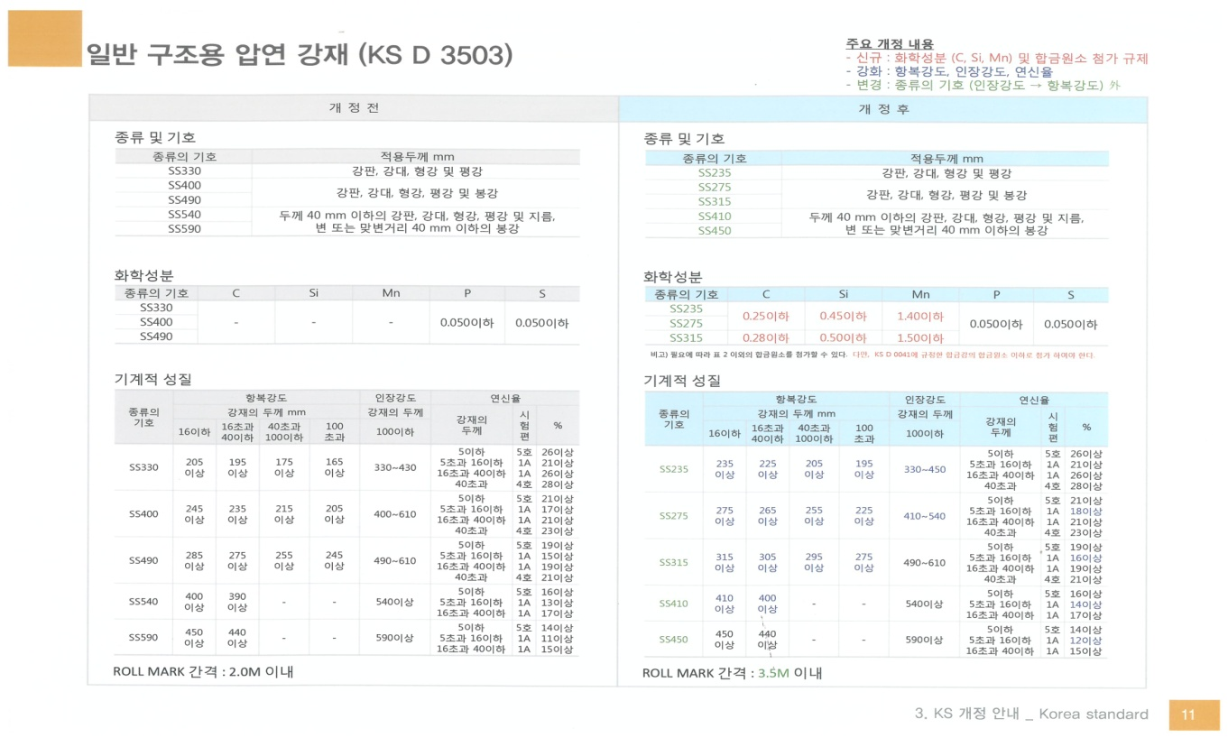
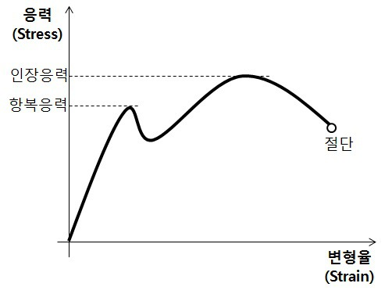
(적용방안)
구동기 지지빔 및 히치빔에 적용하는 설계기준은 ASME A17.1 2.9.6, 2.9.4.1에 의해 동하중을 고려하여 항복하중의 80% 및 AISC Book No, S326 (항복응력×비조밀단면 0.60 or 조밀단면 0.66) 적용
※ 지지빔 허용응력=항복하중×0.6×0.8 = 27500×0.6×0.8 = 13200 N/㎠

Slide 24

□ 추락방지장치 용량(P) 선정시 로프무게 포함 가능여부 논의
[별표 5] 추락방지안전장치 안전기준(제3조제1항제4호 관련) KC 1030-04 : 2022
5.3.3 허용 중량의 계산
5.3.3.1 단일 중량에 대해 인증되는 추락방지안전장치 허용 중량은 다음 공식을 사용하여 계산해야 한다.
여기서,
FB 5.3.2.3에 따라 구해진 제동력[N]
P 빈 카 및 카에 의해 지지되는 부속품(이동케이블, 보상 로프/체인 등)의 중량[㎏]
Q 정격하중[㎏]
(P + Q)1 허용중량[㎏]
(적용방안)
- 카 무게(P)에 의해 지지되는 부속품에 매다는 장치 포함 제외

Slide 25
□ 기계실 있는 엘리베이터(MR)에서 승강로 내 과속조절기 설치 가능 여부 논의
[별표22] KC 2050-51 : 2022
6.6.6 비상운전 및 작동시험을 위한 장치
6.6.6.1 6.6.4.3, 6.6.4.4 및 6.6.4.5의 경우 비상운전 및 작동시험에 필요한 장치는 엘리베이터의 모든 비상운전 및 작동시험(권상능력, 추락방지안전장치, 완충기, 상승과속방지수단, 문열림출발방지수단, 럽처밸브, 유량제한기, 멈춤쇠 장치, 완충형 정지수단 및 압력장치)을 승강로 외부에서 수행하기에 적합한 패널에 제공되어야 한다. 이 패널에는 점검자 등 자격자만 접근할 수 있어야 한다. 비상운전 및 작동시험을 위한 장치가 기계류 공간 내에 보호되지 않는 경우 다음과 같은 적절한 덮개로 둘러쌓아야 한다.
가) 승강로 내부 방향으로 열리지 않아야 한다.
나) 열쇠로 조작되는 잠금장치가 있어야 하며, 그 잠금장치는 열쇠 없이 다시 닫히고 잠길 수 있어야 한다.
(적용방안)
- 원격으로 작동시험을 할 수 있는 수단이 있을 경우 가능

Slide 26
□ 안전라인 전압강하 허용오차 가능범위 논의
[별표22] KC 2050-51 : 2022
15.1 전기고장에 대한 보호; 고장분석
15.1.1 일반사항
엘리베이터 전기설비에 15.1.2에 열거된 어떤 하나의 고장은 15.1.3 및(또는) 부속서 Ⅻ에 기술된 상황에서 배제될 수 없다면,
그 자체로 인해 엘리베이터의 위험한 오동작의 원인이 되지 않아야 한다. 안전회로에 대해서는 15.2.3을 참조한다.
15.1.2 예상되는 고장
가) 전압부재 나) 전압강하
(적용방안)
전압 강하 시 전자접촉기 등 오작동(고장) 전압 범위 이내 적용함.
단, 전압 강하 시 방지책에 대한 관련 증빙서류(고장분석) 제출 요함.

Slide 27
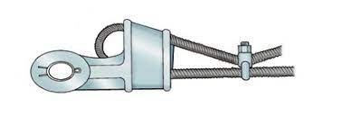
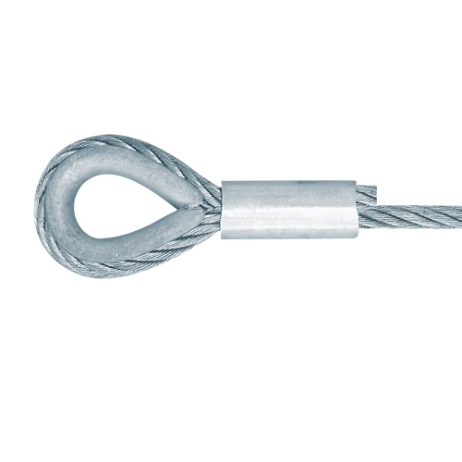
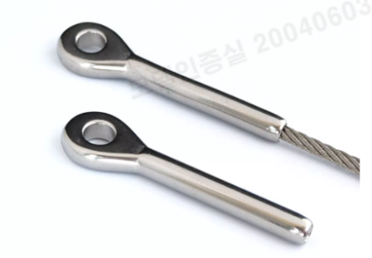
□ 균형로프 끝부분 바빗식 사용가능 여부 논의
[별표22] KC 2050-51 : 2022
9.2.3.1 매다는 장치 끝부분은 자체 조임 쐐기 형 소켓, 압착링 매듭법(ferrule secured eyes), 스웨이지 터미널(swage terminals)에 의해 카, 균형추/평형추 또는 구멍에 꿰어 맨 매다는 장치 마감 부분(dead parts)의 지지대에 고정되어야 한다.
비고 매다는 장치 단말은 매다는 장치의 최소 파단하중의 80 % 이상을 달성한다고 가정할 수 있다.
쐐기 형 소켓 | 압착링 매듭법(ferrule secured eyes) | 스웨이지 터미널(swage terminals)
(적용방안)
- 9.6.3항 보상수단에서 요구되는 안전율 5이상의 증빙서류 제시하면 균형로프 주물단말처리 사용 가능

Slide 28
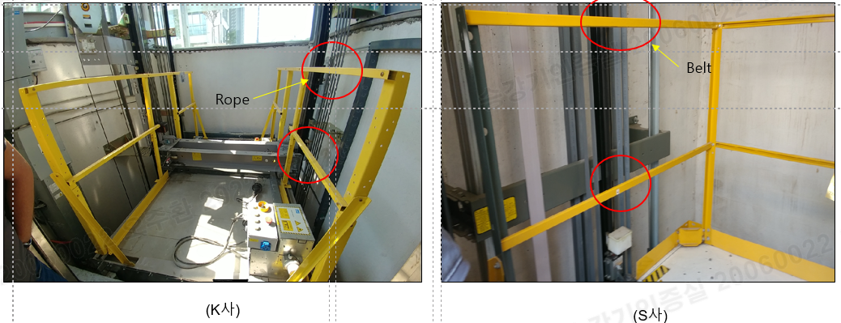
□ 보호난간 8.7.4 라)항의 승강로 부품에 현수장치 포함 가능 여부 논의
[별표 22] 엘리베이터안전기준 KC 2050-51 : 2022
8.7.4 보호난간은 다음과 같아야 한다.
라) 보호난간의 손잡이 바깥쪽 가장자리와 승강로의 부품(균형추 또는 평형추, 스위치, 레일, 브래킷 등) 사이의 수평거리는 0.1 m 이상이어야 한다.
마) 보호난간 상부의 어느 지점마다 수직으로 1,000 N의 힘을 수평으로 가할 때, 50 ㎜를 초과하는 탄성 변형 없이 견딜 수 있어야 한다.
(적용방안)
- 8.7.4 라) 항의 승강로 부품에 로프(벨트 등) 포함하므로 보호난간과 수평거리 0.1 m 이상 적용함.

Slide 29
□ [별표22]와 [별표24]의 원문의 상이한 배선방법에 대한 해석 논의
[별표22] KC 2050-51 : 2022
14.6.3.2 전도체와 케이블은 전선관, 플라스틱제 덕트 또는 이와 동등한 기계적 보호 장치 내에 설치되어야 한다. 우발적인 손상 (예를 들어 움직이는 부분에 의해)을 입지 않도록 위치한다면 이중 절연 전도체와 케이블은 전선관 또는 플라스틱제 덕트 없이 설치될 수 있다.
[별표24] KC 2050-53 : 2022
5.11.4.3.2 전도체나 케이블은 전선관이나 전선 덕트 또는 이와 동등한 기계적 보호장치에 설치되어야 한다. 움직이는 부분 등과 같이 우발적인 손상을 방지하기 위해 전선관 이나 전선 덕트 없이 이중 절연 전도체 및 이중 절연 케이블을 설치할 수 있다.
(적용방안)
- 전도체와 케이블은 전선관 등 보호장치를 통해 배선해야 하지만, 우발적인 손상을 입지 않는 곳에 위치한다면 보호장치를 제외하고 배선 가능 (별표22와 동일하게 적용)

Slide 30
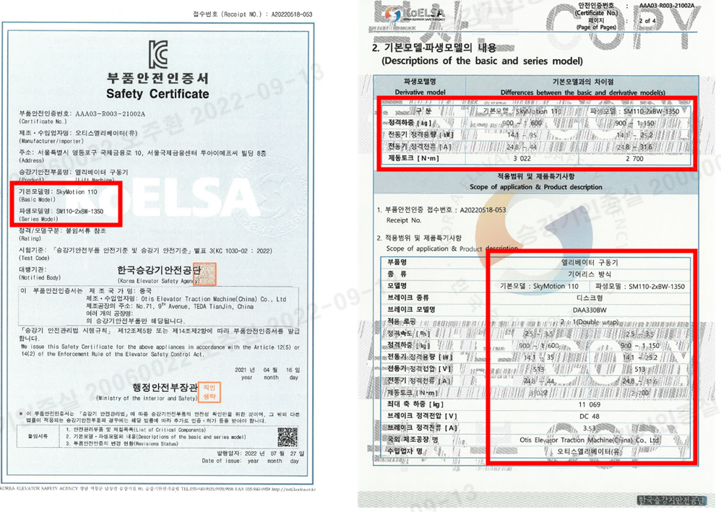
□ 구동기, ACOP, UCMP 부품인증서 파생모델화에 따른 모델 시험범위 선정 논의
(적용방안)
- 승강기안전부품 파생 모델수가 증가하더라도 동일한 구동기(축하중, 브레이크 등 동일)이기 때문에 하나의 인증서로 시험 가능

Slide 31
(배경)
제조•수입업자에게 승강기안전성시험 판정 기준을 명확히 고지하여 시료 준비 미흡으로 불이익 등 제조사 부담감을 해소하기 위함
(목적)
안전성시험 수행시 심사자간 공정한 판정을 위한 표준화를 목적으로 함

Slide 32
[붙임 1] 승강기 안전성시험 수검 미비 및 심사자·수검자 안전 미확보로 인한 부적합 사항
번호 | 수검미비 및 안전 미확보로 인한 부적합 내용
1 | 시료 불일치로 안전성시험이 불가한 경우
 | ･ 승강기 주요 기계설비 등이 불일치 하는 경우
 | ･ 승강기 주요 전기설비 등이 불일치 하는 경우
 | ･ 안전관리부품 불일치 및 부품안전인증 표시가 부착되지 않은 경우
2 | 수검 건물, 시설, 환경에 심사자 위해요소 발생 우려가 있는 경우
 | ･ 기계실 마감 불량으로 추락의 위험이 있는 경우
 | ･ 기계실로 가는 통로나 계단 등에 추락의 위험이 있는 경우
 | ･ 승강로 마감 불량으로 낙하물의 위험이 있는 경우
 | ･ 승강로 공간내에서 동시 작업으로 위험이 있는 경우
 | ･ 피트 바닥 물고임 등으로 피트진입이 불가한 경우
 | ･ 분진, 가스 등 유해물질로 인해 심사가 불가한 경우

Slide 33
[붙임 1] 승강기 안전성시험 수검 미비 및 심사자·수검자 안전 미확보로 인한 부적합 사항
번호 | 수검미비 및 안전 미확보로 인한 부적합 내용
3 | 안전장치 제거 또는 무효화로 심사자 안전 확보가 안되는 경우
 | ･ 주요 안전장치를 설치하지 않은 경우
 | ･ 주요 안전장치의 기능을 제거하거나 무효화한 경우
 | ･ 안전관리 부품을 임의 변경한 경우
4 | 안전성시험 시험 진행이 불가한 경우
 | ･ 안전관리부품 및 주요 기계·전기 부품이 파손되는 경우
 | ･ 분동 등 시험준비 미비로 심사 중 기준부적합 사항을 즉시 보완하는데 상당한 시간이 지체되는 등 심사가 원활히 진행되기 어렵다고 판단될 때

Slide 34
감사합니다

